Slide 1


Slide 2




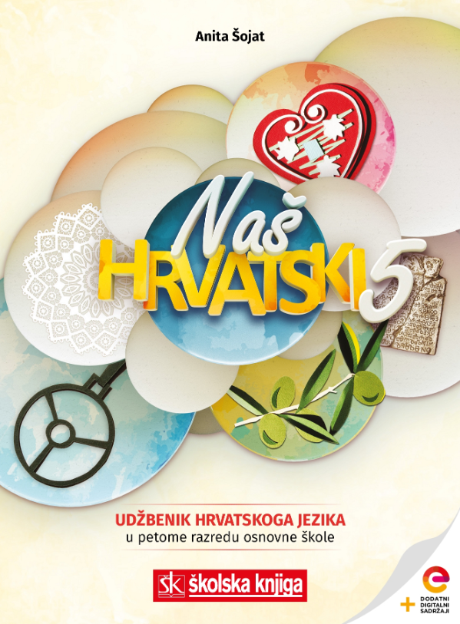

Pisanje

Slide 3




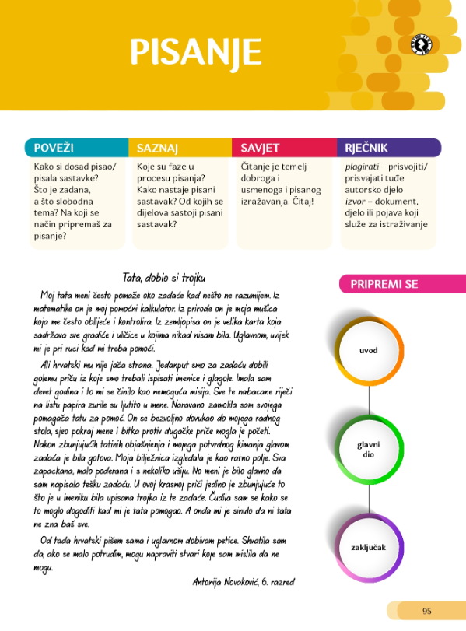

POVEŽI
Kako si dosad pisao/pisala pisane sastavke? Što je zadana, a što slobodna tema? Na koji se način pripremaš za pisanje?

Slide 4

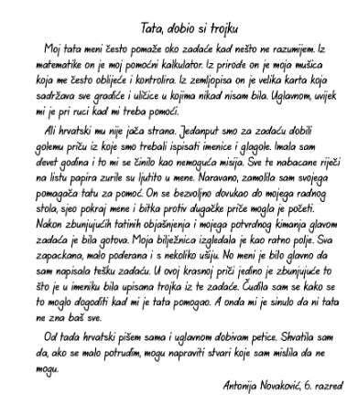




uvod
PRIPREMI SE
Pročitaj sastavak Tata, dobio si trojku!
Označi uvod, glavni dio, zaključak!
glavni dio
zaključak

Slide 5








PISANI SASTAVAK jest pisani rad o slobodnoj ili zadanoj temi.
Pisani sastavak ima trodijelnu strukturu:
NAUČI
uvod
glavni dio
zaključak
PISANI SASTAVAK
Što je pisani sastavak?
Od koliko se dijelova sastoji pisani sastavak?
PAZI!
Pri pisanju u svakom dijelu prvi redak piši uvučeno!

Slide 6
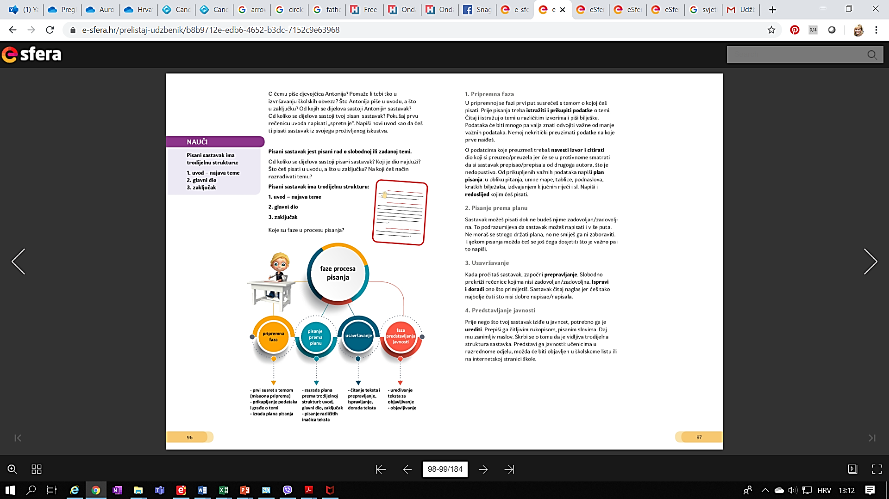

NAUČI
FAZE PROCESA PISANJA
Promotri faze u procesu pisanja.
Opiši svojim riječima što radiš u kojoj fazi pisanja.

Slide 7
PLAN PISANJA
NAUČI
- nastaje od prikupljenih važnih podataka
- može nastati u obliku pitanja, umne mape, tablice, podnaslova, kratkih bilježaka, izdvajanjem ključnih riječi i sl.
- sadrži i redoslijed kojim ćeš pisati
PLAN PISANJA
Zbog čega uvijek trebaš imati plan pisanja?
RAZMISLI
Kako zadatke izvršava čovjek koji ne planira?

Slide 8
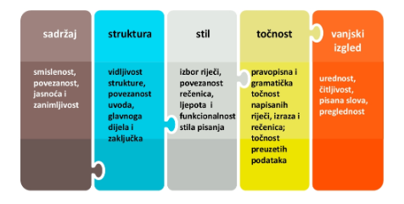

Prema navedenim sastavnicama uvijek analiziraj svoj sastavak.
TOČNO PIŠI I GOVORI
ANALIZA SASTAVKA
Kad napišeš sastavak, uvijek ga trebaš pročitati i provjeriti nekoliko puta prema sastavnicama.

Slide 9






Provjeri svoje znanje na listićima za Pomoć u učenju i Želim znati više
Preuzmi upute za pisanje školske zadaće
PONOVI
Poslušaj i pogledaj sažetke udžbeničke jedinice Pisanje
Riješi izlaznu kartica za samoprovjeru
Preuzmi pisani sažetak udžbeničke jedinice Pisanje i zaigraj igru Kako nastaje tekst

